Slide 1


TRƯỜNG TIỂU HỌC GIA THỤY
Môn: Tin học
Lớp 5

Slide 2




KHỞI ĐỘNG ĐẦU GIỜ
Trò chơi: Hái hoa
Để chèn tranh/ ảnh vào trang trình chiếu em chọn gì?
Làm thế nào để tạo hiệu ứng trong trang trình chiếu?
Hình 1
Hình 3
Mở trang trình chiếu mới em sẽ nháy chọn gì?
Đánh số thứ tự trong trang trình chiếu như thế nào?
Hình 2
Hình 4

Slide 3
Trò chơi: Hái hoa
Để chèn tranh ảnh vào trang trình chiếu em chọn: Insert/ Picture/ chọn hình/ Insert.

Slide 4
Trò chơi: Hái hoa
Mở trang trình chiếu mới em chọn New Slide trong thẻ Home.

Slide 5
Trò chơi: Hái hoa
Để tạo hiệu ứng trong trang trình chiếu em chọn:
Animations / Custom Animation/ Chọn hiệu ứng từ danh sách.

Slide 6
Trò chơi: Hái hoa
Đánh số trang trong bài trình chiếu em chọn:
Insert/ Slide Number/ Slide Number/ Apply to all.

Slide 7
Wednesday, November 25th 2020
Tin học
Chủ đề 3: THIẾT KẾ BÀI TRÌNH CHIẾU
Tiết 24: Những gì em đã biết (tiết 2)
THỰC HÀNH
Tạo bài trình chiếu với chủ đề: “Quê hương em”.

Slide 8
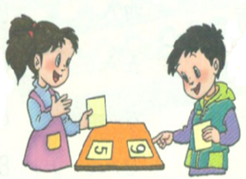


BÁO CÁO KẾT QUẢ NHÓM ĐÃ LÀM ĐƯỢC

Slide 9
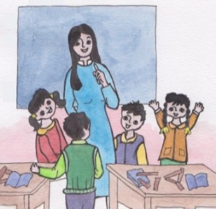
Giải quyết khó khăn trong quá trình thực hành

Slide 10
Xây dựng bài trình chiếu tự do

Slide 11
EM CẦN GHI NHỚ
Một số thao tác khi soạn bài trình chiếu:
Mở phần mềm trình chiếu.
Soạn văn bản trên trang trình chiếu.
Chèn hình/ tranh ảnh vào trang trình chiếu.
Tạo các hiệu ứng thích hợp.
Tạo trang mới.
Đánh số trang.
Lưu bài trình chiếu thành tệp.

Slide 12
DẶN DÒ
Về nhà xem lại bài
 Chuẩn bị bài “Những gì em đã biết” cho tiết sau.

Slide 13


NHẬN XÉT TIẾT HỌC
Cả lớp
lắng nghe

Slide 14



Chân thành cảm ơn quý Thầy và các em
Kính chúc quý Thầy sức khỏe ,
chúc các em chăm ngoan học giỏi.

